Slide 1
Mabla
Habla con las manos
Versión Alpha
Karen Bejarano
Vanessa Gordillo
Sara Prieto

Slide 2
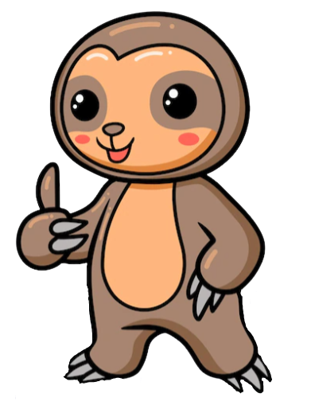



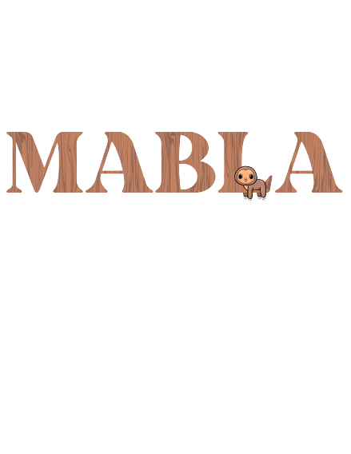
Prototipo del logo
Diseñamos un personaje de marca para ser más interactivo con el usuario, proporcionando un buen branding como marca.

Slide 3

Software sobre aprendizaje e interpretación de lenguaje de señas Colombiano.

Slide 4
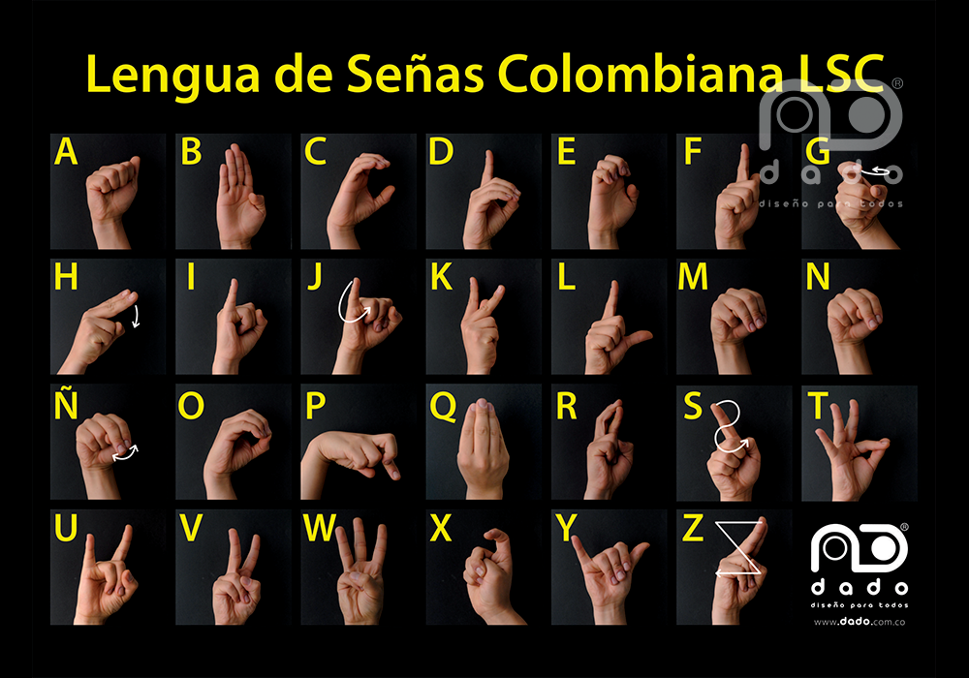
Caracterización del proyecto
Crear un software, el cual permita aprender lenguaje de comunicación con personas sordas.
PLANTEAMIENTO DEL PROBLEMA
De acuerdo con cifras anunciadas por la Asociación de Intérpretes de lengua de señas colombiana-español de Cundinamarca (ASIBOC) a inicios de 2022, el departamento contaba con alrededor de 160 intérpretes y en Colombia cerca de 700. Es preocupante saber que solo el 0.0014% de la población, sabe como comunicarse con las personas con discapacidad auditiva, ya que, el INSOR reporta que las personas sordas, en su condición de discapacidad, presentan altos índices de pobreza, ya que, no se pueden comunicar de manera cómoda, gozando óptimamente sus derechos; manifiesta que estas situaciones de pobreza se evidencian en las condiciones de vivienda en las que habitan, que en la mayoría de los casos atienden a los estratos socioeconómicos más bajos.

Slide 5
Justificación del proyecto
Este Software se realiza, con el fin de poder lograr una comunicación óptima entre las personas sordas y las personas oyentes, para así, poder expresar lo que se quiere transmitir de manera no verbal.

Slide 6


Objetivos
Construir una herramienta, la cual proporciona múltiples opciones para interactuar de manera óptima, entre las personas oyentes y personas con discapacidad auditiva.
Demostrar, que la comunicación por medio del lenguaje de señas colombiano no es compleja, sino que requiere aprovechar al máximo las herramientas que proporciona nuestro software para ello.
Ofrecer una plataforma atractiva e interactiva ante cualquier usuario que desee indagar sobre nuestro contenido.

Slide 7
Alcance del proyecto
Elementos del software:
Crear un software, el cual permita aprender lenguaje de señas colombiano.
Actualmente, el 5% de la población mundial es sorda, de los cuales, 500.000 personas son colombianas, es decir, el 1% de su población.
Además, se calcula que una de cada diez personas al 2050 perderá la audición; y si esto llegase a pasar, las personas que hayan aprendido lenguaje de señas gracias a nuestro software, ya estarán preparadas para comunicarse con este lenguaje.
Menú interactivo con temas básicos de la lengua de señas.
Tarjetas de aprendizaje mostrando cada una de las señas.
Quizes interactivos para evaluar lo visto por la persona en cada una de las guías (por tema).

Slide 8
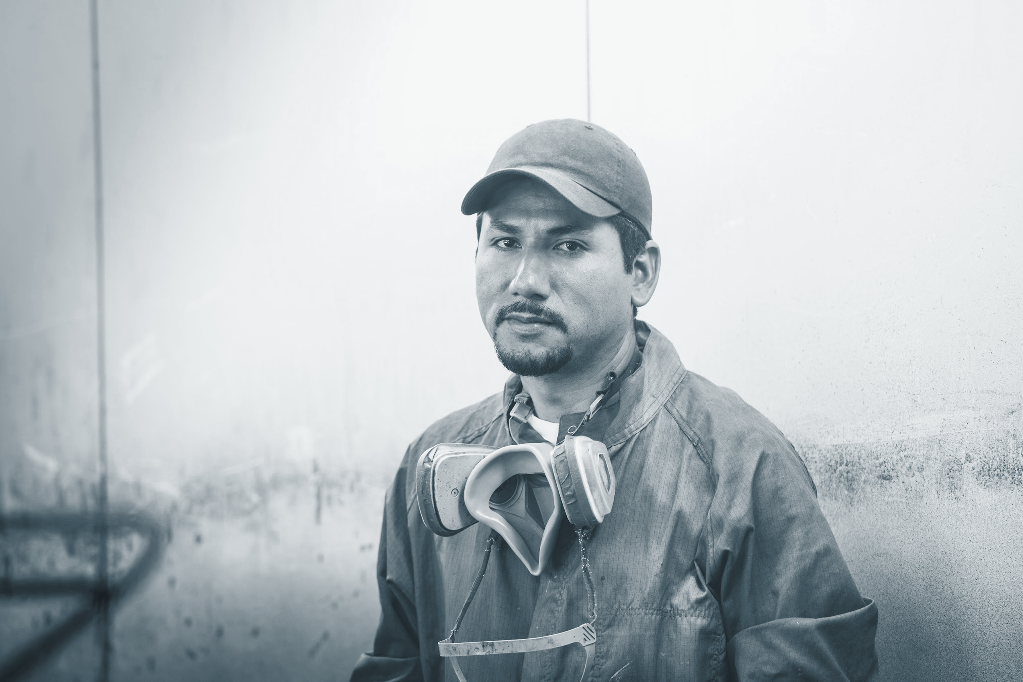

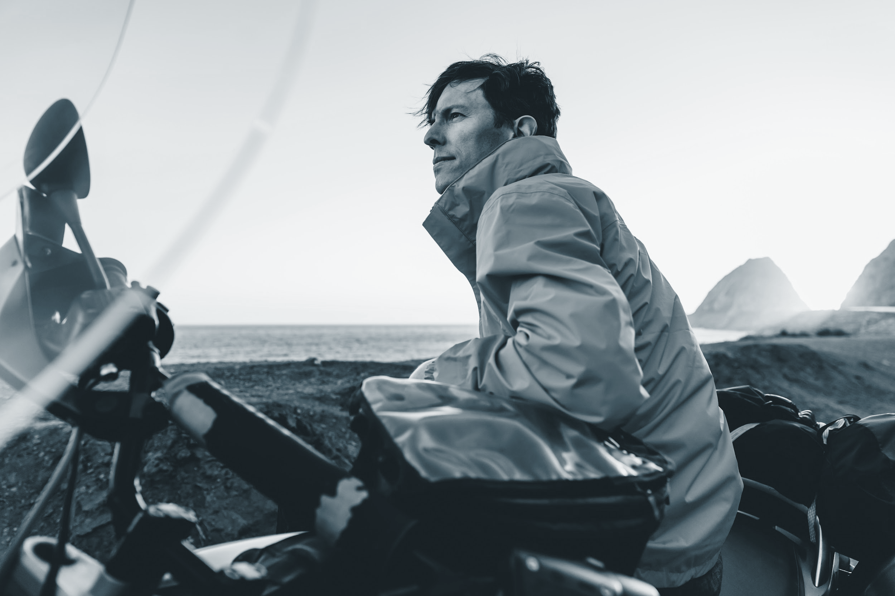
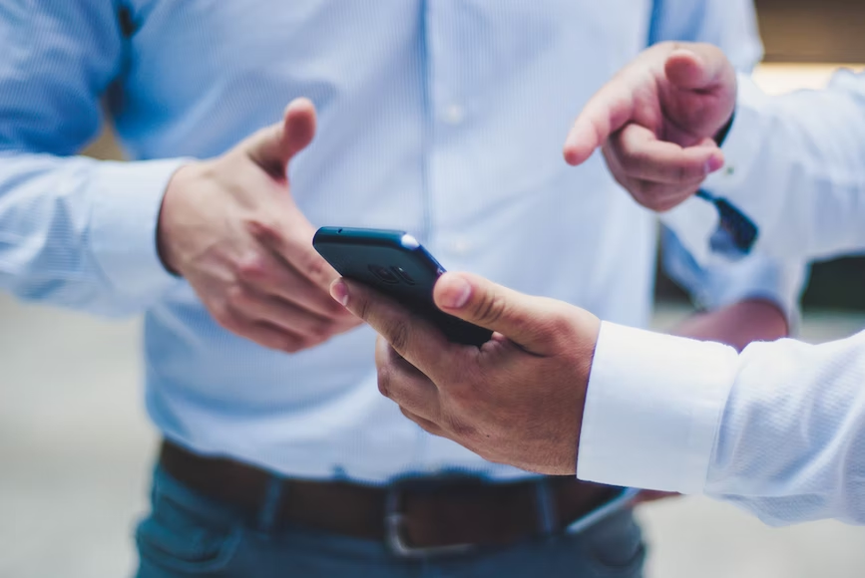
Beneficiarios
Se benefician todos los usuarios que quieran aprender sobre lenguaje de señas; pero, principalmente, para las personas sordas, las cuales puedan comunicarse mejor con la comunidad de personas oyentes. El acceso a la lengua de señas, es clave para romper las barreras de comunicación.

Slide 9
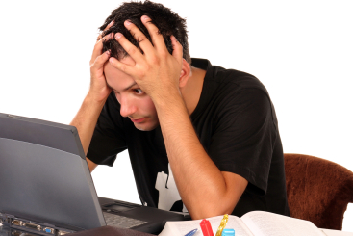
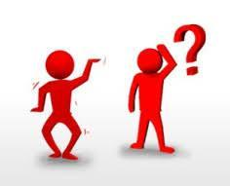
Riesgos del proyecto
01
No suplir las necesidades de los usuarios que se encuentran interesados en aprender lengua de señas.
02
Crear un software de interacción compleja hacia el usuario y de difícil acceso y navegación.
03
Emplear información que no sea clara para los usuarios, ya sea por medio de señas, o lenguaje escrito.

Slide 10


Herramientas:
Mostrar cómo funcionan tus herramientas en varios dispositivos
Nuestro Software estará implementado con una página web, la cual, será accesible para todo tipo de dispositivo (celular, pc, laptop, tablet, tv), además, será una página atractiva visualmente hacia un público de cualquier edad; para que todos los usuarios puedan acceder a nuestra información en todo momento y lugar.

Slide 11
Código | Rol o cargo | Descripción del rol o interés | Nivel de influencia | Interés del proyecto
1 | Usuario oyente | Usuario que desea aprender lengua de señas. | Alto | Alto
2 | Administrador | Usuario que gestiona el contenido del software. | Alto | Alto

Slide 12
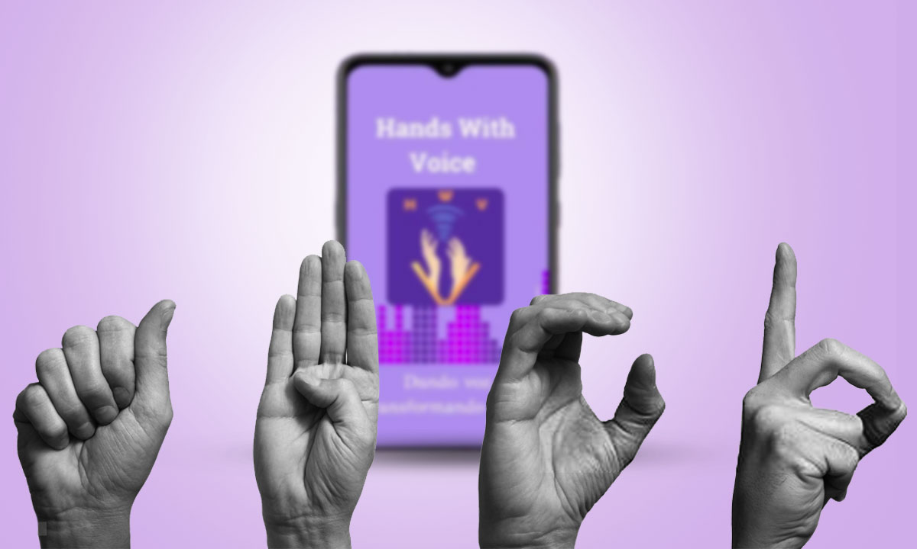
Versión Beta
01
Proporcionar la traducción entre palabras del idioma español y el lenguaje de señas colombiano.
02
Elementos Adicionales:
Input con la función de buscador para escribir una palabra y que muestre su traducción en señas.

Slide 13
REQUISITOS FUNCIONALES
para:
Guardar los registros y comentarios realizados por los usuarios.
Guardar los comprobantes del nivel de aprendizaje de los usuarios(calificación obtenida en los quizzes).
Eliminar comentarios y vocabulario(Acción usuario Administrador).
Insertar y actualizar vocabulario(Acción usuario Administrador).
Generar un espacio en el perfil de cada usuario, en donde puedan consultar la calificación obtenida en cada uno de los quizzes y ver su nivel de aprendizaje.

Slide 14
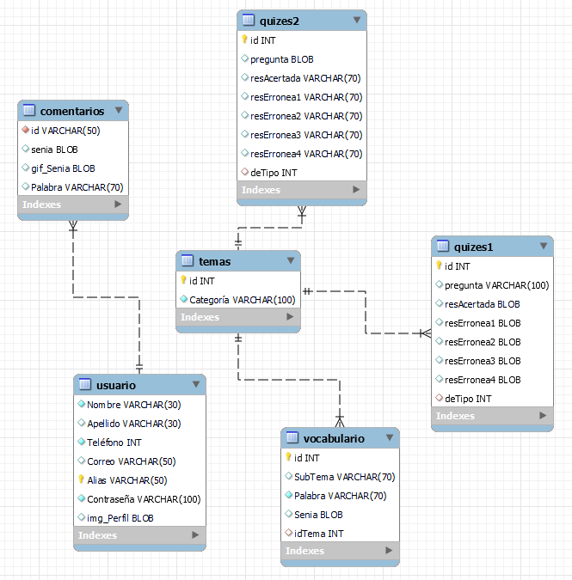
MODELO RELACIONAL

Slide 15
¡Gracias!
Esperamos contar con su participación y así promover un cambio en nuestra comunidad con respecto a nuestra comunicación.

